Slide 1
История возникновения игр

Slide 2
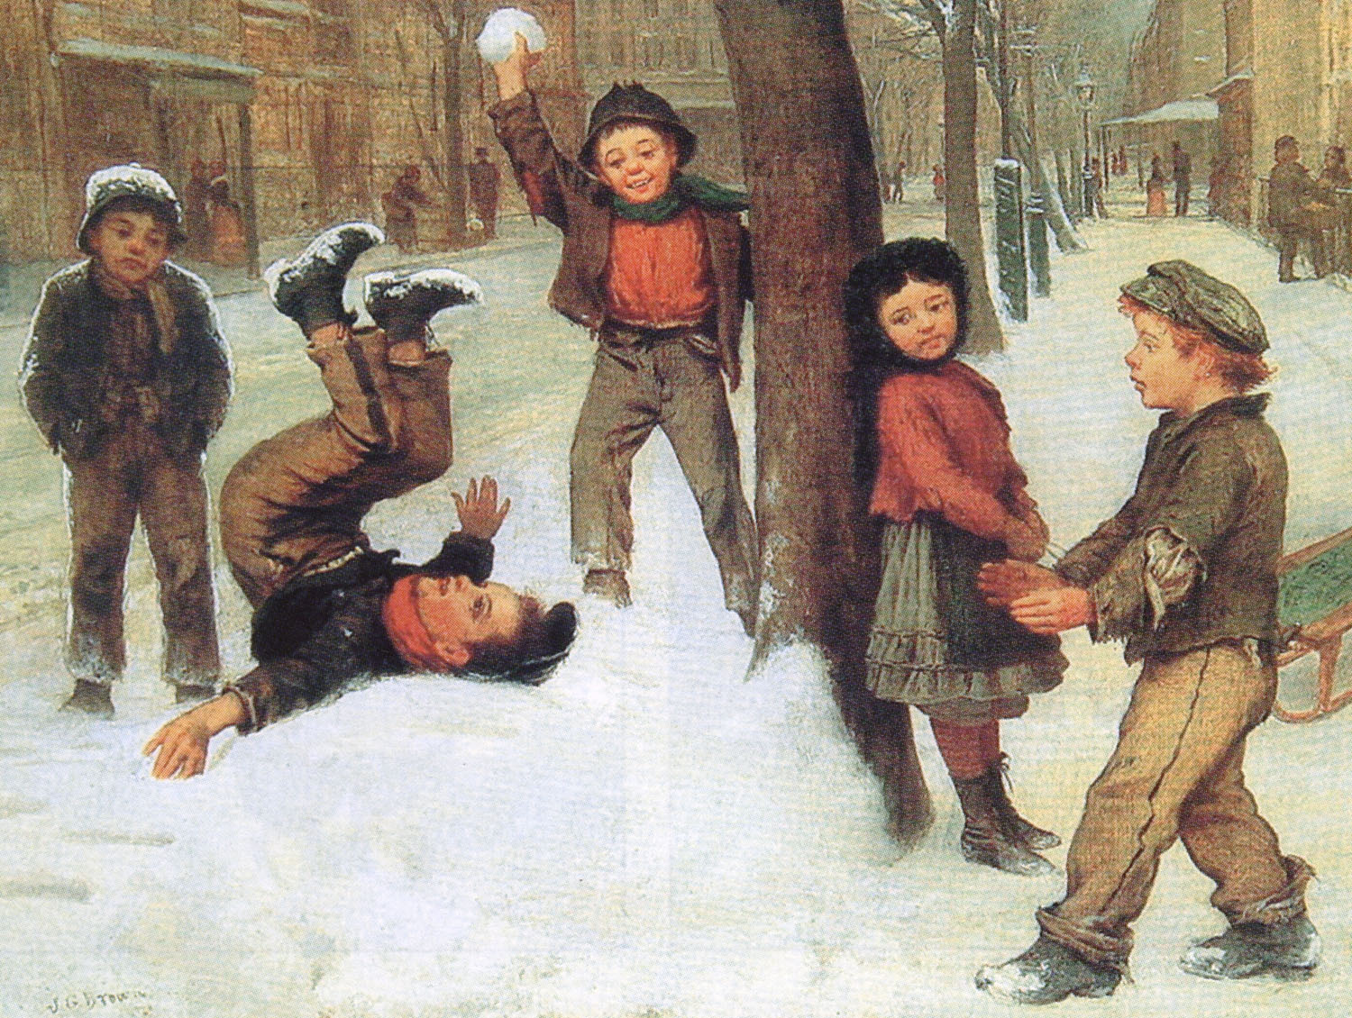
Игровая деятельность представляет собой самостоятельный вид деятельности, присущий человеку. Ее формирование относится к начальному этапу становления человека и сопутствует ему на протяжении всей истории его существования. Появление игры было оправдано необходимостью передачи опыта от одного поколения другому. Эту функцию информационного канала, обеспечивающего умелое использование сил природы и подготовку к жизни новых поколений, игра успешно выполняла и выполняет.

Slide 3
Данные о развитии и жизни ребенка, его играх на ранних ступенях развития общества чрезвычайно бедны. Практически никто из этнографов вообще не ставил себе задачей такое исследование. Лишь в ЗО-е годы XX столетия появились специальные исследования Маргарет Мид, посвященные детям племени Новой Гвинеи, в которых имеются материалы об образе жизни детей и их играх.

Slide 4
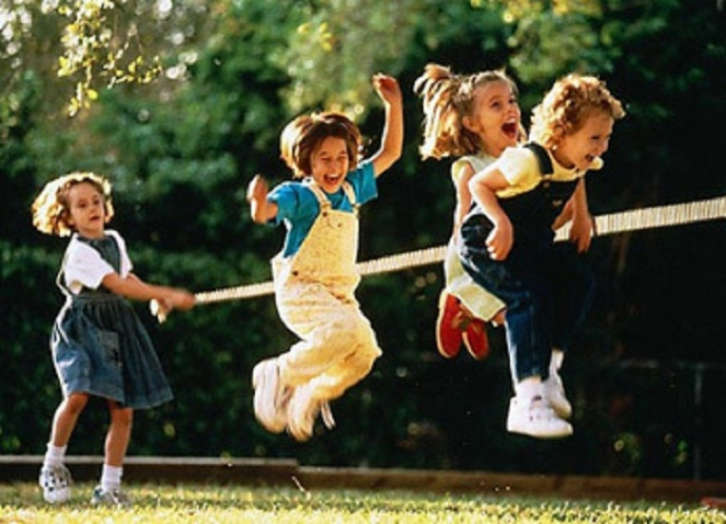
Истоки подвижных игр уходят корнями в глубокую древность. История появления игр позволяет понять их воспитательное значение. Многие виды фольклора подтверждают предположение ученых о том, что истоки подвижных игр заложены в первобытнообщинном строе, однако сведений об этом
почти не осталось.

Slide 5
Игра была спутником человека с незапамятных времен. В ней культуры разных народов демонстрируют сходство и огромное многообразие. Е. А. Покровский утверждал, что игры во все времена и у всех народов были непременно. Многие из игр представляли собою большую оригинальность, смотря по свойствам и образу жизни народа. Множество игр разных народов имели между собою большое сходство, например, игры с мячом, в кости и т.д.

Slide 6
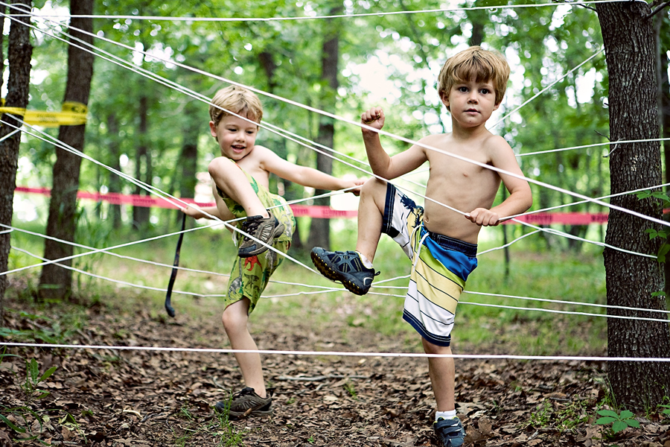
Справедливо также мнение Н. С. Воловик о том, что назначение древних игр — не развлекательное, а практическое. Действиями игры и словами песни люди пытались обеспечить себе будущий успех в предстоящих работах. Древняя игра есть магический ритуал, в котором желаемое изображается как действительное, настоящее проецируется на будущее. Поскольку человек зависел от природы, и основным предметом изображения в игровых песнях стал животный и растительный мир.

Slide 7
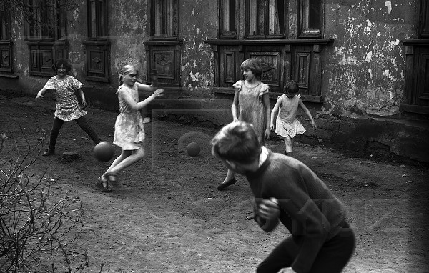
Социальная функция игры заключается в подготовке к труду. Именно в игре, где моделируются реальные жизненные условия, наилучшим образом формируются качества личности, определяющие успешность трудовой деятельности человека. Но направленность этой деятельности различна. В игре удовлетворяются духовные и двигательные потребности. Поэтому игровая деятельность направлена на совершенствование самого человека, его психической и физической деятельности.

Slide 8
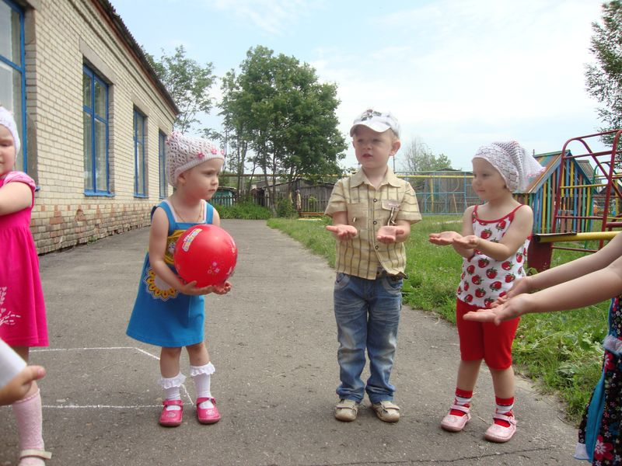

Slide 9
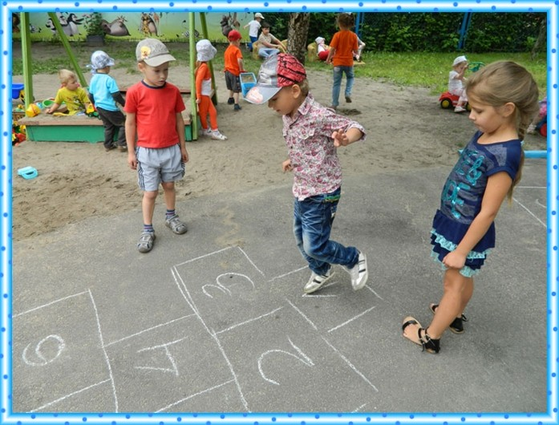
Развитие игры непрерывно и протекает под воздействием множества факторов. Первыми следует назвать материальные условия существования. Изменения условий жизни отражаются в содержании игр. Другой фактор — накопление жизненного опыта, народной мудрости. Игры — один из элементов культуры, результат народного творчества.

Slide 10
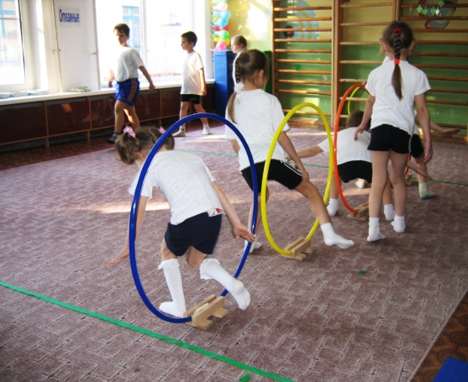

Slide 11
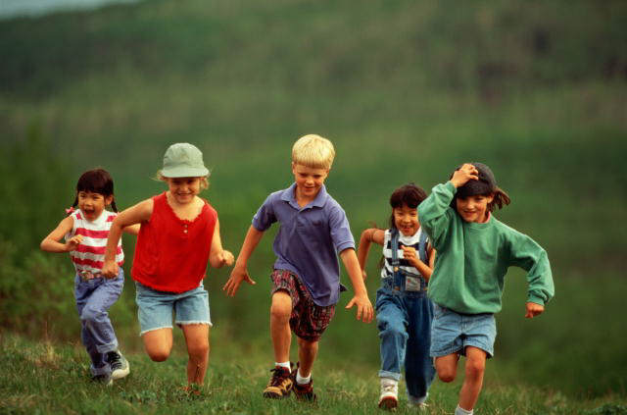
Развитие игр тесно связано с морально-этическими и экономическими отношениями между людьми. Поэтому в ряде игр проявляются классовые антагонизмы, типичные для данной общественной формации. Правящие классы культивируют свои игры и традиционно презрительно относятся к общедоступным народным играм. Но вместе с тем с самого начала возникновения классового общества правящие сословия с помощью игр стремятся вносить в сознание народных масс нужную им идеологическую закваску, пытаясь таким образом воспитать «образцовых граждан» и послушных солдат.

Slide 12
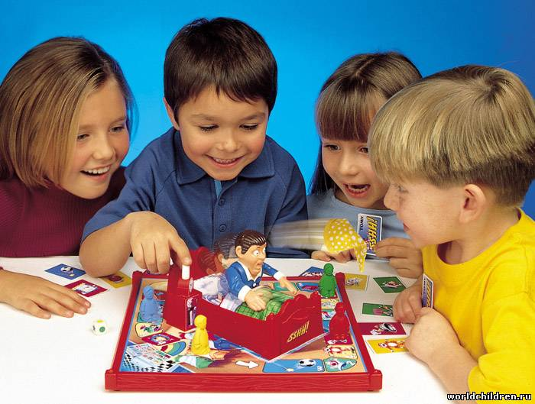

Slide 13
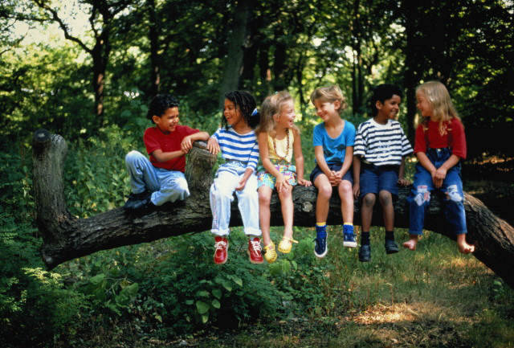
Сложность игры, многообразие ее проявлений и, следовательно, широкий спектр ее воздействия, безусловно, затрудняли ее точное определение. Делалось множество попыток дать ее определение, рассматривая лишь один из ее аспектов. Но с односторонних позиций сделать это весьма сложно. В наши дни наиболее полным представляется следующее определение. Игра — это «добровольное удовлетворение нематериальной потребности индивида в физической и эстетической активности через посредство творческой общественно значимой деятельности» .

Slide 14
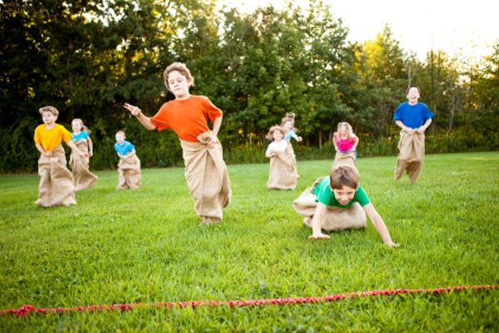

Slide 15
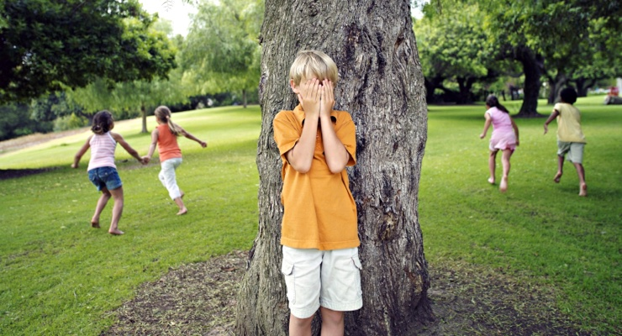
Среди археологических находок, характеризующих быт и культуру русского средневековья, встречаются предметы, свидетельствующие о существовании разных игр. К ним относятся разнообразного вида шашки из кости и других материалов, костяные и деревянные шахматные фигуры, астрагалы, доски с расчерченным игровым полем, кожаные мячи.

Slide 16
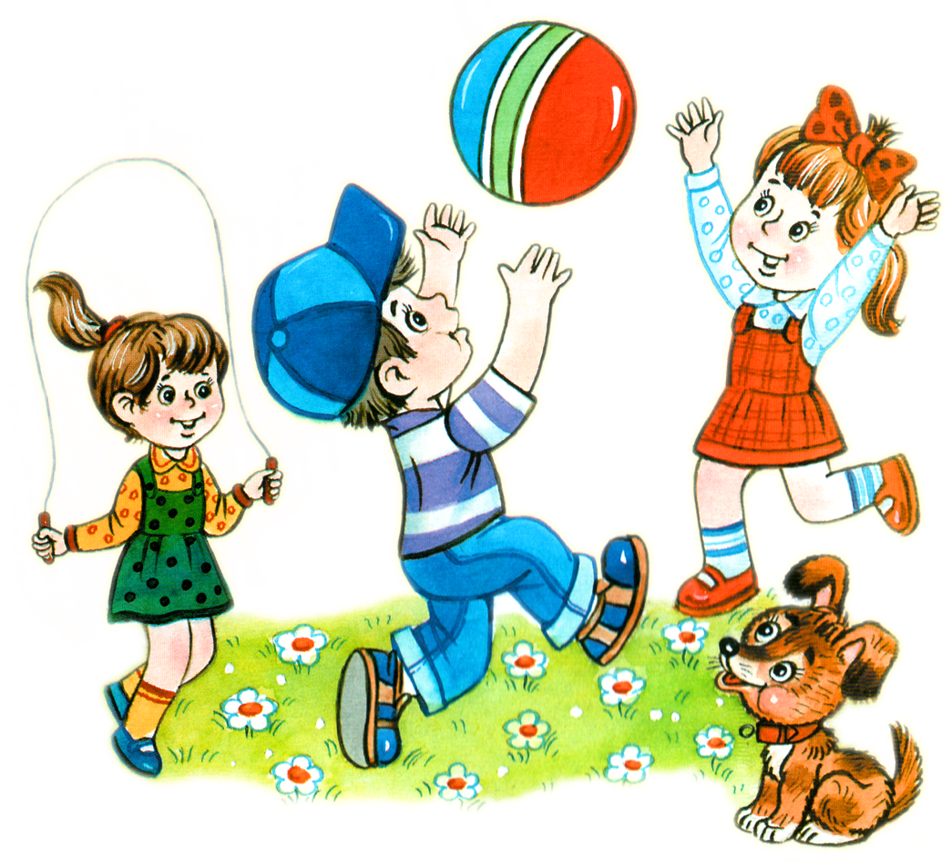
Из истории возникновения игры видно, что она выступает как форма обучения, как первичная школа воспроизводства реальных практических ситуаций с целью их освоения. Свидетельствами того что люди играли с незапамятных времён, служат доказательства антропологов. Игры для древних людей, как и для современных, были неотъемлимой частью жизни.

Slide 17
Источники информации
http://yandex.ru/clck/jsredir?from=yandex.ru%3Bsearch%2F%3Bweb%3B%3B&text=&etext=1228.WAFntqsPIHpCvKDQ1K0RrYMpMCHZeYj2MMKf9
https://infourok.ru/na-temu-istoriya-vozniknoveniya-podvizhnih-igr-544114.html
http://www.pravilaigr.ru/histor.php

